Slide 1
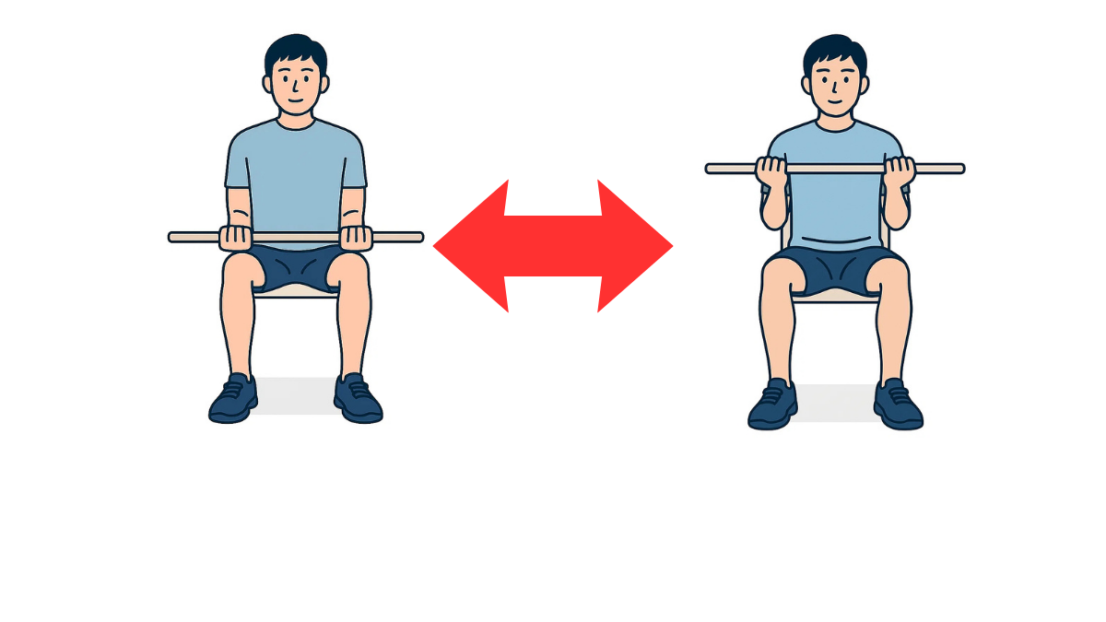
10回×2セット
・ゆっくり丁寧に行いましょう。
・負荷を高めるために、棒の真ん中に重錘をつけることも可能です。

